Slide 1
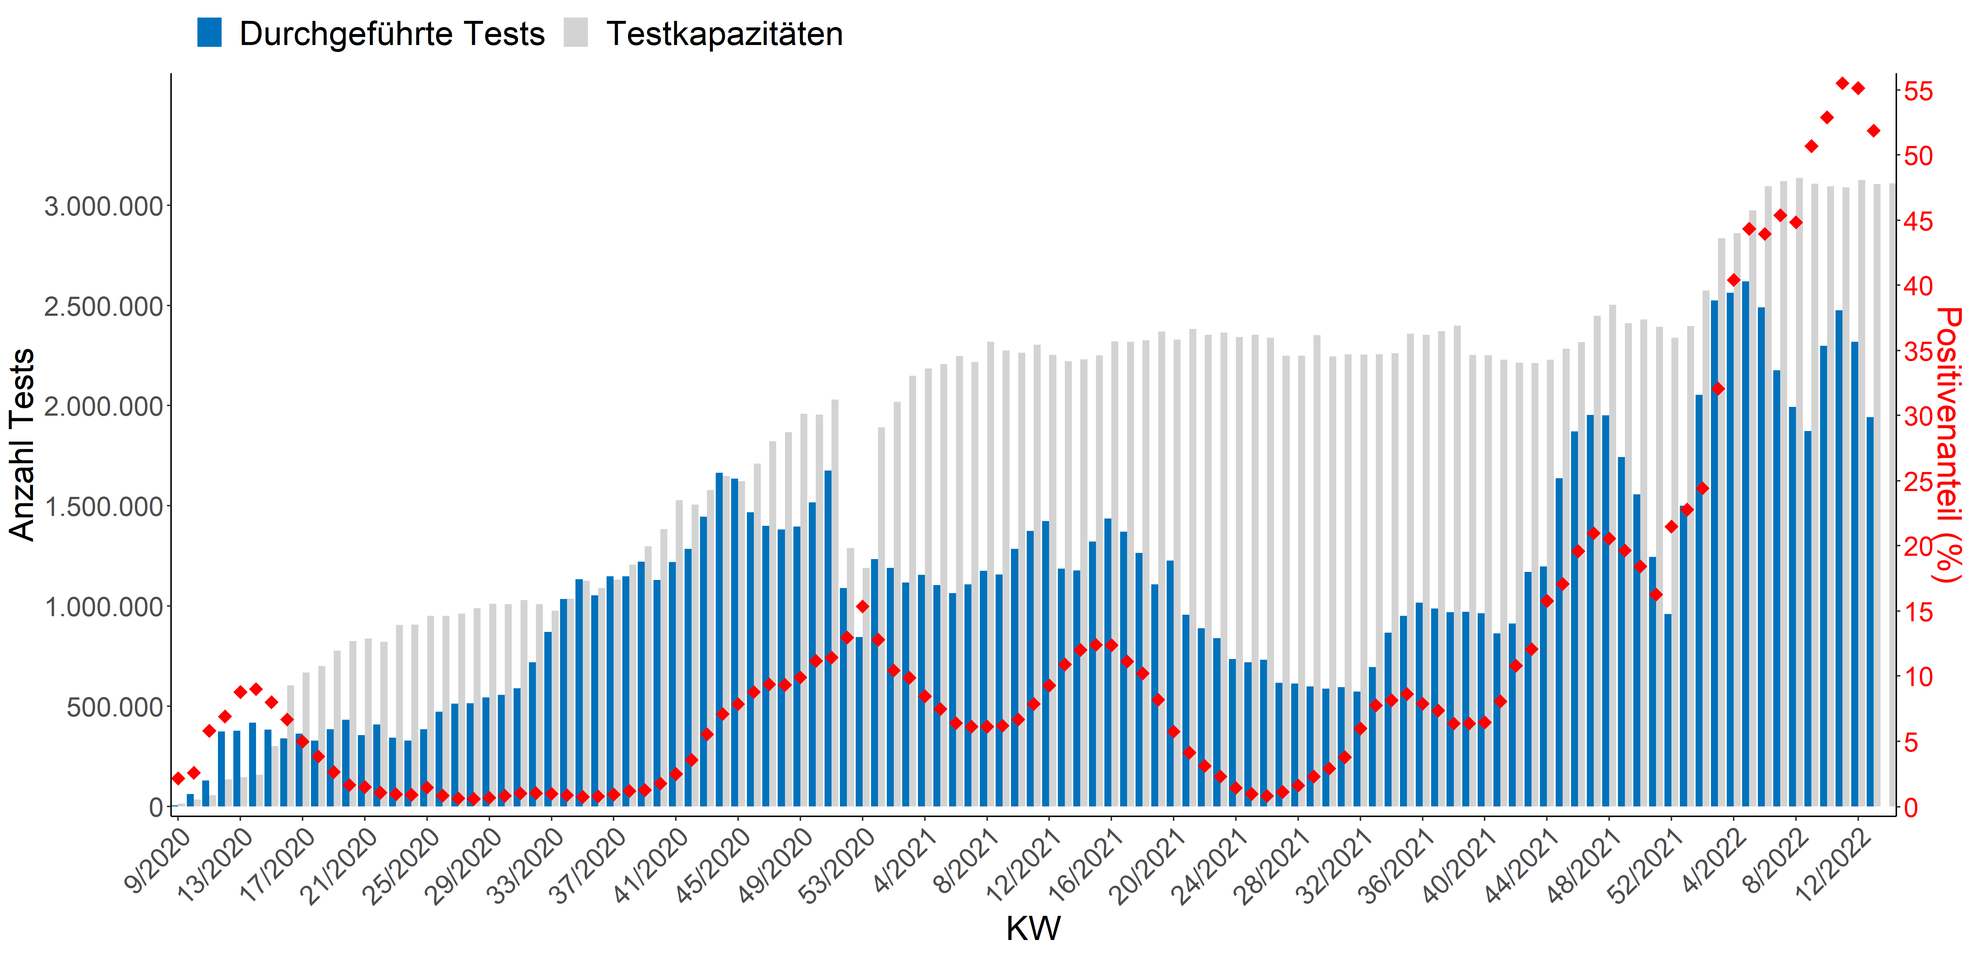
Testanzahl und –Kapazität
Ab jetzt 14-tägige Aktualisierung (in KW16 für KW14+15)

Slide 2
Laborauslastung
(nach Laborstandort)

Slide 3
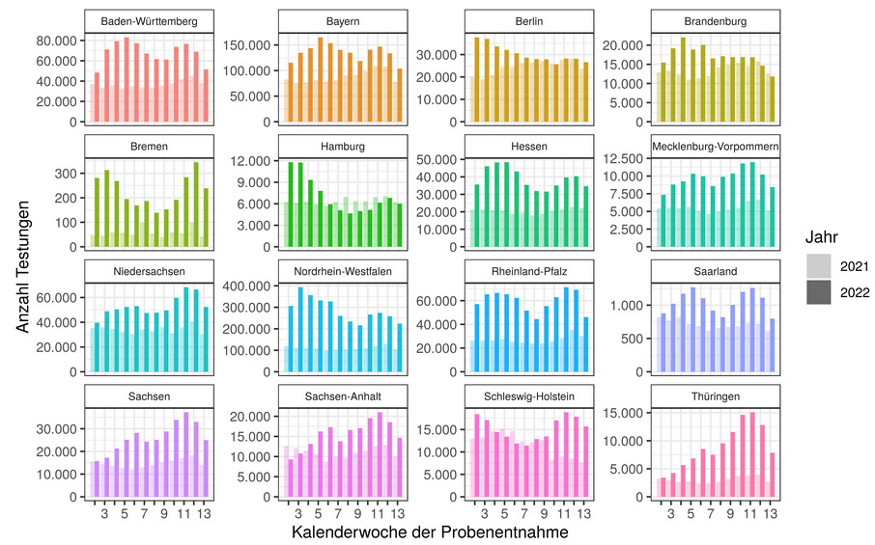
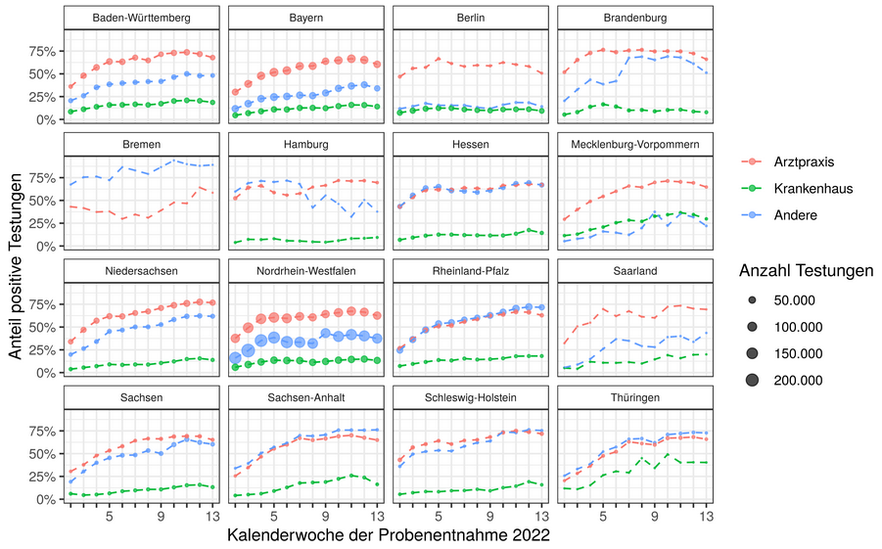
SARS in ARS
Datenstand 05.04.2022

Slide 4
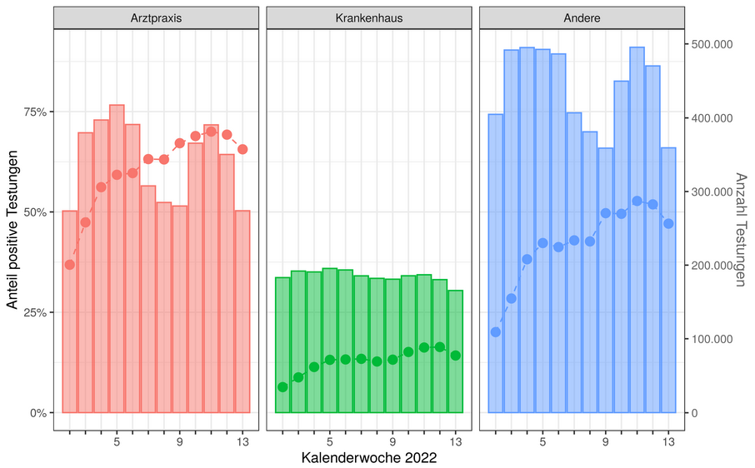
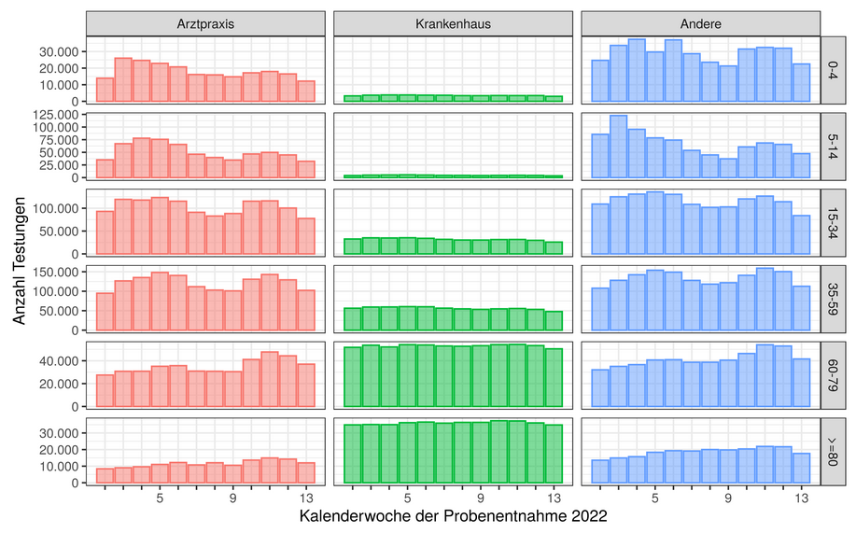
Wo wird getestet (SARS in ARS) - Datenstand 05.04.2022

Slide 5
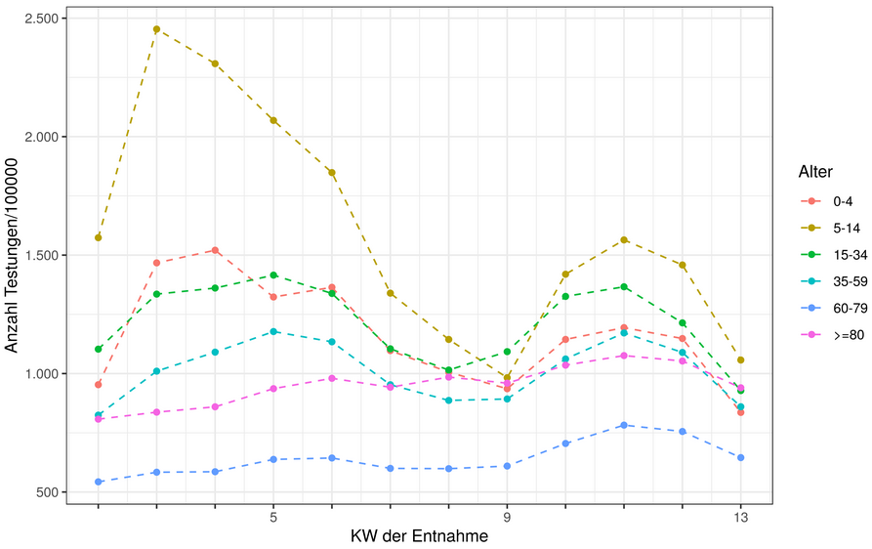
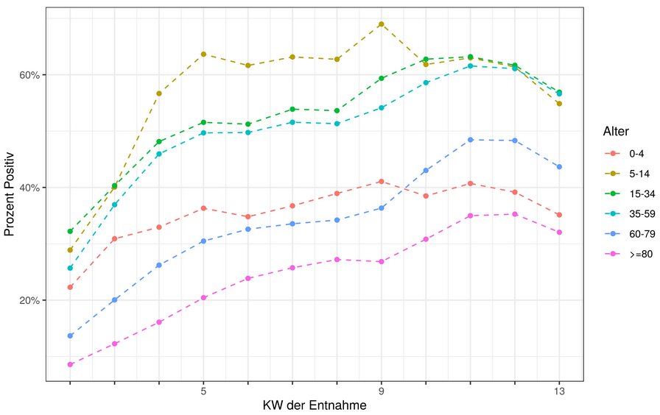
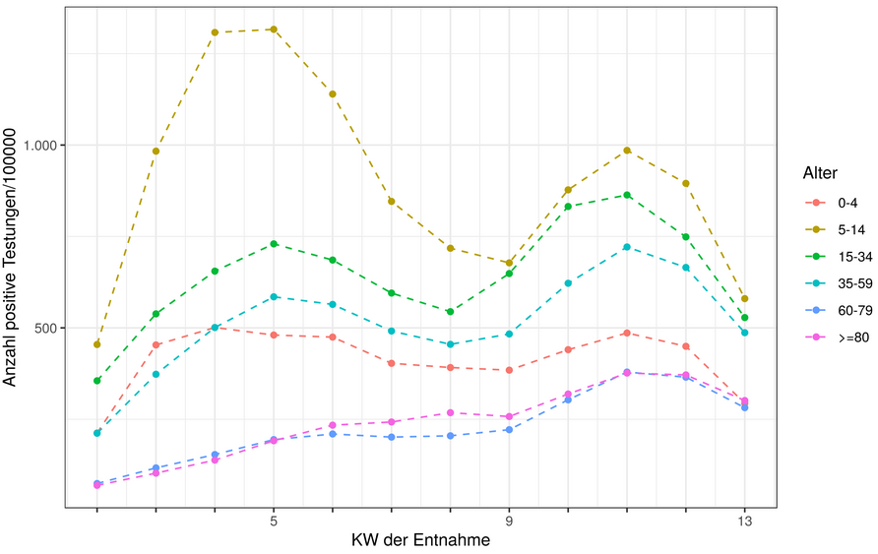
Datenstand 05.04.2022
Anzahl der Testungen pro 100.000 Einwohner nach Altersgruppe und Woche
Positivenanteile nach Alters-gruppe und Woche
Anzahl POSITIVE Testungen pro 100.000 Einwohner nach Altersgruppe und Woche

Slide 6
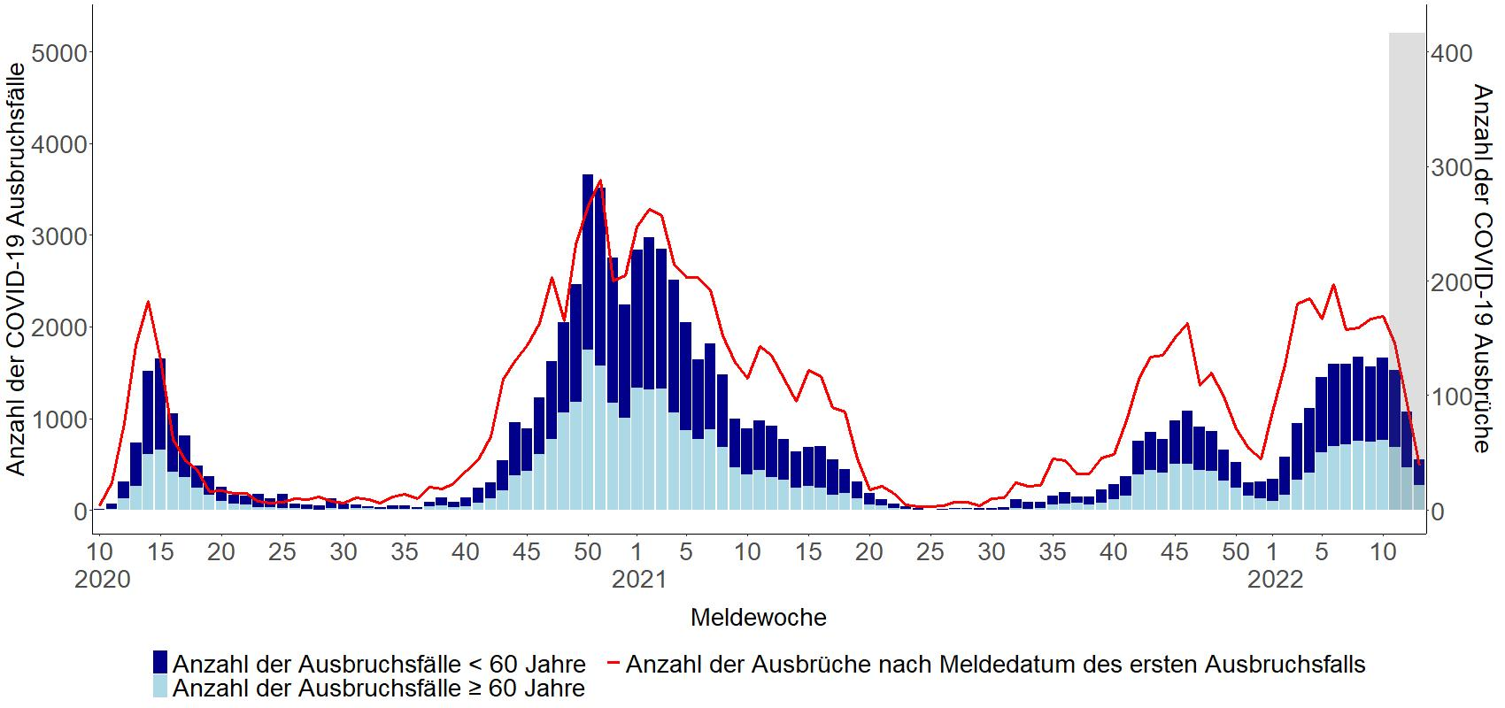
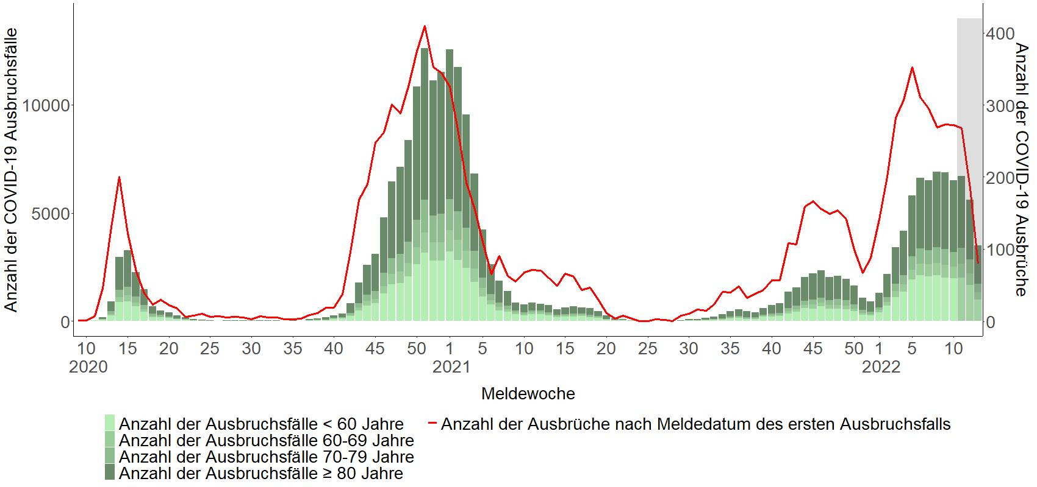
Datenstand: 05.04.2022
Ausbrüche in medizinischen Behandlungseinrichtungen und Alten- und Pflegeheimen
medizinischen Behandlungs-einrichtungen
196 → 227 → 194 → 169
Aktive Ausbrüche
Alten- und Pflegeheimen
510 → 579 → 596 → 585
Aktive Ausbrüche
166 → 121 → 180 → 183
Todesfälle

